Slide 1



Coach Ágil
Propuesta de servicio para el apoyo en el proceso de transformación ágil

Slide 2
Somos una empresa de consultoría de Performance & User Experience
que entrega resultados de negocio
a través del Análisis exhaustivo del Comportamiento del cliente con el propósito de co-crear soluciones y negocios digitales de forma colaborativa, en una visión holística de todos los involucrados en la jornada

Slide 3

Experian enfrenta un gran desafío…
Pasar de un modelo tradicional en sus diferentes áreas…
A un modelo eficiente, escalable, ágil. Capaz de acompañar las nuevas tendencias, exigencias y cambios del mercado en transformación.

Slide 4




Los principales desafíos en el framework de trabajo para Experian están centrados en:
Estandarización de
prácticas
Transformación en la gestión de requerimientos
Apoyo en el Change management
Evolucionar el Framework para que Experian integre las practicas de los marcos de trabajo ágiles en sus procesos y equipos.
Se requiere mayor visibilidad en la forma de estimación y la dinámica del trabajo ágil para la creación de productos.
Los líderes deben apoyar la transformación y las prácticas emergente entendiendo sus beneficios y valor
EFICIENCIA Y ESCALABILIDAD

Slide 5
LA NECESIDAD
Para conseguir alcanzar los objetivos en la visión de la escalabilidad del framework ágil, Experian necesita apoyo en la capacitación de su personal técnico y líderes de procesos de un formato de trabajo de alto desempeño, eficiente y colaborativo.
LA PROPUESTA
Con esta propuesta, Stefanini quiere presentar un servicio de Coach Ágil que permita a Experian la aceleración del ecosistema de innovación, promoviendo la transformación en las áreas de TI y de apoyo, entendiendo sus necesidades, proponiendo y apoyando los objetivos estratégicos de la empresa.

Slide 6
Lograr un ecosistema de alto desempeño y ágil de la organización requiere la preparación y orientación de los equipos
Inmersión
Coaching
Recoger información, identificar Gaps, proveer orientación del trabajo actual.
Evaluar las necesidades, herramientas y procesos para aumentar la velocidad de la producción, la agilidad en los equipos y la transformación de mindset en los líderes.
Planificación
Identificación de los oportunidades, estandarización y productividad, buscando la entrega del mayor valor con el menor esfuerzo.
Change MGMT
TRANSFORMACIÓN
ÁGIL
Establecer mejores prácticas organizacionales y mudanzas culturales a lo largo de las fases del acompañamiento
Formación
Mantenimiento
Apoyo para la comprensión en alto nivel de los modelos ágiles y sus fundamentos con el objetivo de obtener conocimiento práctico.
Construir estructuras efectivas para aplicar la gobernanza ágil y medir la sostenibilidad futura.

Slide 7

EL COACH ÁGIL STEFANINI

Slide 8
Un COACH justo a tiempo
Focos de actuación
1
CAPACITAR
Apoyar la capacitación de los equipos en las diferentes prácticas y metodologías ágiles, desde la visión del design del requerimiento hasta la implementación (end to end)
El objetivo del Coach es el de apoyar de forma oportuna la necesidad de Experian promoviendo la capacitación, calidad, estandarización engagement y escalabilidad del proceso de transformación ágil en toda la organización
2
POTENCIALIZAR EL MODELO
Identificar problemas y oportunidades en la implementación del framework ágil y proponer plan de mejora efectivo.
Identificación de roles en el equipo y potencialización de los mismos
Maximizar el papel de los líderes en la transformación y modernización del modelo de trabajo organizacional.
3
DAR ESTABILIDAD Y ESCALABIDAD AL MODELO
Contribución para la auto-organización
Proporcionar engagement y acompañamiento sostenible en torno a la nueva dinámica de innovación en la organización
Garantizar que los pilares de mejoría continua estén establecidos para que haya evolución consistente con resultados efectivos.

Slide 9




EQUIPO DE TRABAJO STEFANINI EN EXPERIAN
AGILE COACH
CÉLULA DELIVERY
AGILE - DEVOPS
Persona especializada en procesos, consultoría y transformación ágil. Capaz de consolidar la visión estratégica hacia la mejora continua de los procesos y equipos.
Métricas de Productividad
y Eficiencia
Métricas de Valor
Calidad y mejora continua
Se realizará un apoyo constante desde el área de Agile y DevOps de Stefanini para garantizar que se cumplan los objetivos planteados en la transformación ágil.
Reuniones de equipo transformación ágil.
Monitoreo resultado
Enfoque en mejora continua.

Slide 10



MODELO DE GOBIERNO EQUIPO STEFANINI
El coach ágil de Stefanini estará enfocada a apoyar a la células agiles iniciales de Experian
Definición y planificación estratégica
PM ÁGIL
PO
SM
COACH ÁGIL
Liderazgo
(iniciativas)
COACH ÁGIL
PM ÁGIL
PO
SM
capacitaciones
Coordinaciones
(iniciativas)
orientación
PO
Ejecuciones
CÉLULAS ÁGILES

Slide 11

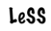
MODELO DE GOBIERNO EQUIPO STEFANINI
Y cuando sea el momento de escalar, se concentrará a apoyar de forma transversal a todas las células que se incorporen.
El escalamiento de ágil se apoyará de acuerdo al marco que mejor se adapte a la organización (SAFe, LESS, S.o.S)
Definición y planificación estratégica
SPONSOR
SM
SoS
PO
CÉLULAS ÁGILES
Apoyo transversal
COACH ÁGIL
TEAM 1
TEAM 2
TEAM 3

Slide 12

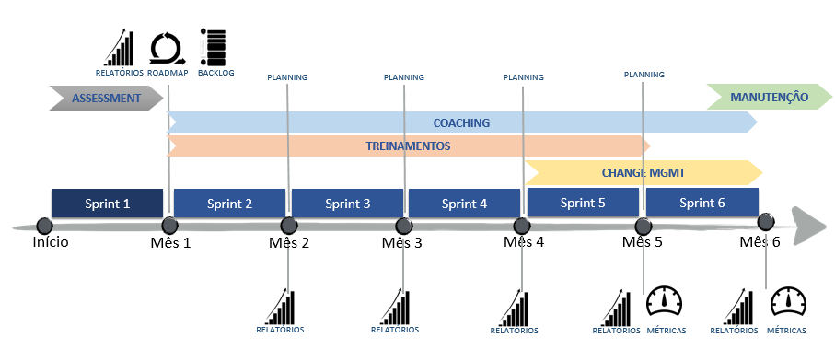
PLAN DE TRABAJO POR FASES
INMERSIÓN
MANTENIMIENTO
PLANNING
COACHING
CAPACITACIONES
SPRINT 1
SPRINT 2
SPRINT 3
SPRINT 4
SPRINT 5
SPRINT 6
SPRINT 7
Las actividades del coach de transformación se dividen en:
7ciclos
Mes 1
Mes 2
Mes 3
Mes 4
Mes 5
Mes 6
Mes 7
Todos los sprint
MÉTRICAS
REPORTES
Al siguiente nivel
Llevar al equipo
Llevar el conocimiento
Llevar los resultados

Slide 13
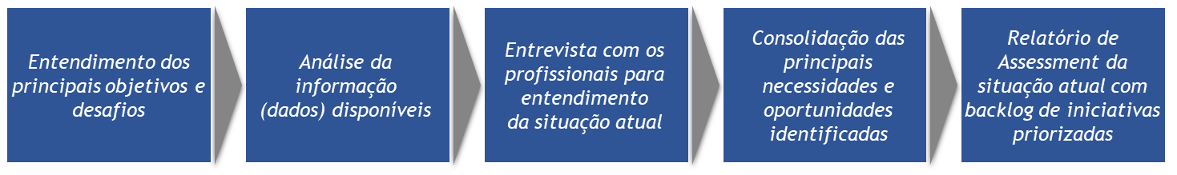
Inmersión
Identificar los gaps en las diferentes dimensiones: Negocio, Cultural (equipos), Técnico y de procesos organizacionales frente a los objetivos estratégicos
Identificar oportunidades de Eficiencia: revisión de procesos internos dentro de las diferentes áreas (Negocio, Desarrollo, Operaciones) para detectar áreas, procesos y personas clave.
Identificar la madurez hacia el cambio (mapeo de los agentes de cambio o embajadores)
Generar un backlog inicial de iniciativas priorizadas conforme objetivos estratégicos.
Entendimiento de los principales objetivos y desafíos
Entrevistas y observaciones para entendimiento de la situación actual
Consolidación de las principales necesidades y oportunidades identificadas
Informe de todos los insights encontrados sobre la situación actual y backlog de iniciativas
Análisis de la información (datos) disponibles

Slide 14
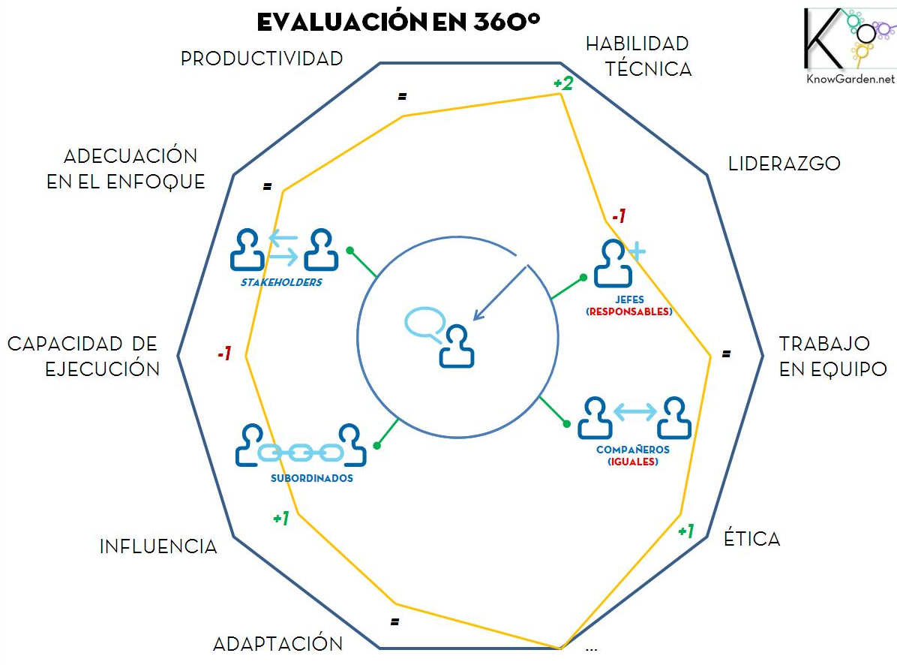
Inmersión
Otro ejemplo de entregables en la inmersión es EL MAPA DE MADUREZ DE LOS EQUIPOS
Con este recurso se puede observar de forma fácil y visual los equipos que necesitarán más capacitación

Slide 15
Actividades de Inmersión
5
IDEAR
BACKLOG MEJORA
Capacitación (Liderazgo, Roles, Feedback, Agile,Equipos)
Team Building
Facilitación reuniones
Coaching para proceso
Artefactos/Tableros
Ambiente Físico
Estructura equipos
4
ANALIZAR
Organizar y analizar la información
3
REVISAR
Artefactos
Métricas actuales
2
OBSERVAR
PROCESO IDEAL – PROCESO ACTUAL
Priorizar acciones de mejora con equipo
Identificar GAP
Diseñar modelo Objetivo
Crear el mapa de ruta
Reuniones (Ceremonias)
Tableros
Interacción Roles
1
ENTENDER
Estructura Equipos
Entrevistas
Encuestas

Slide 16

Planificación
Presentación del Plan Consolidado sobre las primeras impresiones y feedbacks de la Inmersión para la planificación de los próximos pasos necesarios en la transformación
Plan de customizado de capacitaciones ágiles
Plan de choque para estandarizar mejores prácticas
Plan de comunicación
Métricas e Informes (radar ágil)
Plan de gestión del cambio
Presentación sobre los resultados y el
Roadmap de los próximos pasos en la jornada de transformación

Slide 17
Planificación
Y planificaremos el roadmap de acciones que serán necesarias para avanzar en las siguientes dimensiones
ESCALADO ORGANIZACIONAL
CULTURA Y PERSONAS
METODOLOGÍA
PROCESOS Y MÉTRICAS
Liderazgo
Colaboración
Feedback
Roles
Eventos
Artefactos
Proceso
Gestión de conocimiento
Métricas
Equipo
Programa
Portafolio
Inicio
Meta
Inicio
Meta
Inicio
Meta
Inicio
Meta
29%
70%
84%
95%
50%
84%
16%
43%
Ejemplo de metas para cada dimensión

Slide 18
La experiencia del cliente es el reflejo externo de lo que es la cultura interna…
Es por esta razón que el coach ágil se enfocará en apoyar a las personas, su conocimientos, sus inquietudes y su ideas en…
Colaboración
Visión cliente
Mindset ágil

Slide 19
Etapa de Formación
De forma inicial se propone un calendario de capacitaciones que serán lideradas por el Scrum Coach. A esta agenda podrán sumarse nuevos temas, que serán identificados en la etapa de inmersión
TALLER | HORAS | GRUPOS * | HORAS TOTALES | LÍDERES | SM | PO | DEV TEAM | NEGOCIO | RESPONSABLE STEFANINI
FUNDAMENTOS DE AGÍLISMO | 6 | 4 | 24 | X | X | X | X | X | SCRUM COACH
FOCALIZADO PRODUCT OWNER | 8 | 2 | 16 |  | X | X |  | X | SCRUM COACH
SCRUM MASTER | 8 | 1 | 8 | X | X | X |  | X | SCRUM COACH
AGILE TESTING | 6 | 1 | 6 |  | X |  | X |  | SCRUM COACH
MANAGEMENT 3.0 | 8 | 2 | 16 | X | X | X | X |  | SCRUM COACH
* CADA GRUPO MÁXIMO DE 15 PERSONAS

Slide 20
Etapa de Formación

Slide 21
Etapa de Formación

Slide 22
Etapa de Mantenimiento
1
Métricas de seguimiento
La medición y adaptación continua es fundamental para el éxito para la eficiencia del formato de trabajo ágil.
En este sentido, en esta etapa el coach ágil se enfocará en el monitoreo de los indicadores para poder asegurar el correcto funcionamiento y estandarización del trabajo y sus resultados en el largo plazo.
2
Roles de liderazgo
3
Evolución de la agilidad

Slide 23
Etapa de Mantenimiento Evolución agilidad
 | Capacidad Ajustada | Velocidad ajustada | Cumplimiento | Escalabilidad | Horas Sobre esfuerzo | % de afectación por defectos | Reducción de impedimentos | Motivación | Satisfacción PO | Frecuencia de salidas a producción
Equipo 1 | 360 | 36 | 100% | 29% | 0.0 | 0% | 100% | 3.5 | 8.0 | 20
Equipo 2 | 360 | 69 | 65% | 31% | 0.0 | 0% | 100% | 4.8 | 9.0 | 0
Equipo 3 | 500 | 76 | 95% | 37% | 20.7 | 0% | 27% | 1.4 | 7.7 | 0
Equipo 4 | 360 | 37 | 76% | 20% | 0.0 | 1% | 60% | 3.6 | 7.7 | 20
Equipo 5 | 248 | 71 | 100% | 45% | 2.7 | 0% | 100% | 4.0 | 8.0 | 0
Equipo 6 | 360 | 23 | 67% | 56% | 0.0 | 0% | 100% | 3.0 | 8.0 | 25
Ejemplo ilustrativo

Slide 24
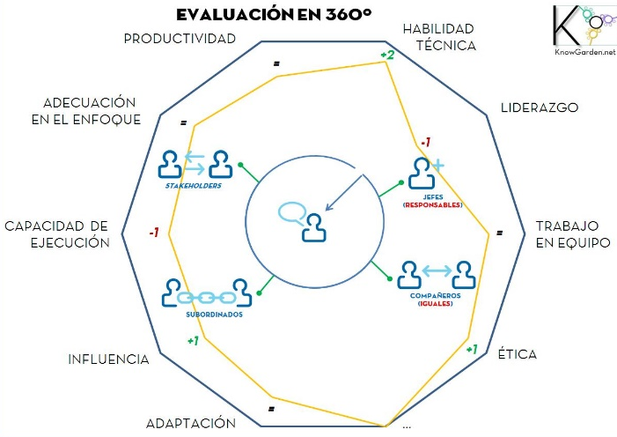
Etapa de Mantenimiento
Septiembre 2018
Marzo 2019
Equipo 7
Equipo 1
Equipo 7
Equipo 1
71%
55%
85%
90%
Equipo 6
Equipo 2
Equipo 6
Equipo 2
37%
49%
52%
64%
83%
80%
Equipo 5
Equipo 3
Equipo 5
Equipo 3
43%
66%
71%
77%
27%
75%
Equipo 4
Equipo 4
EVOLUCIÓN DE LOS INDICADORES PROPUESTOS

Slide 25



Condiciones Generales de la Oferta
Facturación:
Se realizara la facturación de la tarifa mensual una vez concluido cada mes de servicio.
01
Pago: 90 días calendario
02
Validez: Oferta valida por 30 días a partir de la fecha de entrega.
Dedicación: El coach ágil realizará actividades con una dedicación del 50% en los horarios acordados con Experian.
03
Estos precios incluyen el equipo de Cómputo.
04
05

Slide 26
En resumen
Y los beneficios que alcanzaremos con el servicio son:
Capacitación a equipos técnicos y usuarios en conceptos y prácticas ágiles
Escalar y estandarizar marco de trabajo ágil
Apoyar al área de negocios en la creación de estrategias que se transformen en requerimientos de valor en la implementación
Hacer transparente y efectiva la gestión de requerimientos de TI
Contribuir en temas de calidad de producción
Iniciar el change management de los líderes
Desarrollar y optimizar los roles críticos en los equipos
05

Slide 27

Los logros de una
organización son los
resultados del esfuerzo
combinado de
cada
individuo
Vince Lombardi
Notes:
Como estos cambios son importantes… pero el mas importante esta en el ámbito de la colaboración..
Y esta forma de colaborar permite a la empresa aprovechar el conocimiento para asi potenciar sus negocios…

